Slide 1
Pourquoi un restaurant extraordinaire a dijon ?
Parce que……. Il n’y a pas de raison, ou il y en a 100…..

Slide 2
présentation
Qui lance le projet ?
Quel est le concept ?
Comment cela va se dérouler ?
Qu’est ce qu’on attend de ce projet ?
Avez vous des questions ?

Slide 3
Qui lance le projet ?
Christophe GIRAULT – 50 ans – Chef de projet systèmes d’information.
Titulaire d’un baccalauréat technique en restauration/hôtellerie.
Marié à Virginie (premier soutien du projet!), parents de deux enfants, Lucas 25 ans (et son amie Mélanie) et Louis 15 ans (également fervents soutiens du projet)
Originaires de Dijon
Très concernés par l’ insertion des jeunes adultes trisomiques (Louis est porteur de la trisomie 21)

Slide 4
Quel est le concept ?
L’ouverture d’un restaurant «extraordinaire». Avec des jeunes et des encadrants (et des clients ☺) extraordinaires !!
Permettre à de jeunes adultes porteurs de la trisomie 21 d’ accéder à un emploi intéressant, stable, dûment rémunéré qui leur permettra de s’épanouir pleinement et de développer toutes leur capacités, qui sont nombreuses.
Un restaurant de type « traditionnel »
Adapté dans ses horaires aussi bien que dans ses méthodes de travail, au handicap.

Slide 5
Quel est le concept ?
Carte simple, sous forme de menus (deux entrées, deux plats, deux desserts) + carte boissons. Conserver toujours un échappatoire végétarien et /ou intolérances.
Le concept serait de travailler un maximum de produits frais et en large majorité Bio. Y compris sur la carte des vins avec des producteurs de vin biologiques.
Un planning d’ouverture à déterminer, mais qui s’orienterait vers : ouverture mardi/mercredi midi, jeudi/vendredi/samedi midi et soir, fermeture dimanche lundi. Prendre en compte les horaires légales adaptées et la fatigabilité (l’idée est de partir sur 25h par semaine pour les jeunes).
Possibilité, en évenementiel, de soirées à thèmes

Slide 6
Comment cela va se dérouler ?
Lancement fin d’année 2019
Cible d’ouverture fin 1er semestre 2021
1er semestre 2020 : Elaboration du business plan, prise de renseignements pour toutes les formalités liées à la création d’entreprise et liée à l’embauche de personnes en situation de handicap. Prise de contact avec Flore LELIEVRE des restaurants « le Reflet » pour partage d’expérience et partenariat. Prise de contact avec les cadres d’un grand groupe hôtellerie/restauration (conseils/partenariat). Dépôt des statuts d’une association visant à avoir un cadre juridique pour le démarrage du projet. Cette association appuiera en parallèle l’activité du restaurant. Communication et visibilité réseaux sociaux. Création d’un site internet projet.
2eme semestre 2020 : Recherche du local, appels de financements (privés, publics, dons et bénévolat, crowdfunding). Visibilité sur les réseaux sociaux

Slide 7

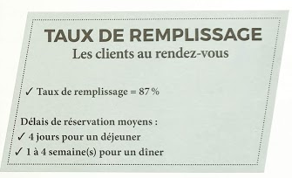

Focus sur le retour d’expérience avec flore LELIEVRE
Déjeuner au Reflet de Paris. Ambiance détendue, agréable. Restaurant de 40 couvert en plein cœur du marais. Accueil chaleureux. Excellent repas, pour un prix tout à fait raisonnable. Service de qualité. Avec plein de petites astuces pour aider les jeunes dans leur travail.
Discussion avec Flore sur le projet, son accompagnement. Elle nous soutient à 100 %. Nous fera bénéficier de son expérience.
Le timing envisagé semble être le bon.
Le nerf de la guerre sera la communication, tout azimut avant l’ouverture et post ouverture
Prendre soin de bien former les jeunes avant le démarrage de l’activité.
Quelques indicateurs de réussite sur le projet du Reflet à Nantes :

Slide 8
Comment cela va se dérouler ?
1er semestre 2021 : installation, embauches et démarrage de l’activité.
Deux encadrants minimum, + un cuisinier/cuisinière.
Possibilité pour les jeunes d’alterner le travail en salle et le travail en cuisine (A voir en fonction de leurs appétences)
Formation en alternance ? Partenanriat école hotelière ou CFA ?

Slide 9
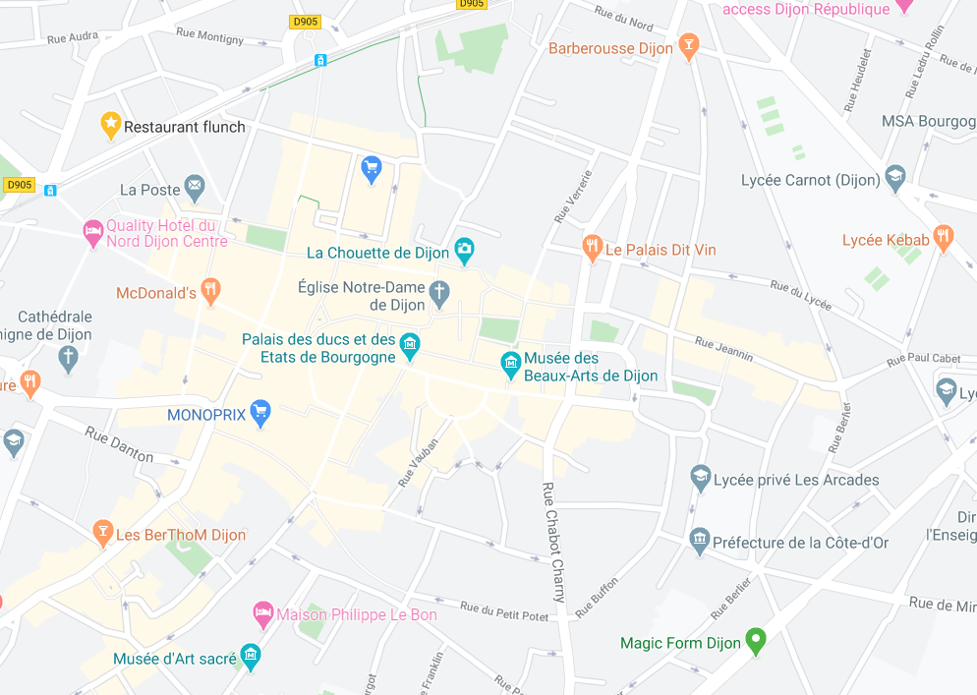
Ou cela va se dérouler ?

Slide 10
Qu’est ce qu’on attend de ce projet ?
Donner l’opportunité à, entre 5 et 7 personnes, porteurs de la trisomie 21 d’accéder à un emploi stable, dans un environnement entreprise classique avec un encadrement leur permettant de se former et de s’épanouir
Un visibilité accrue des capacités des personnes porteuses de la trisomie 21.
Palier au manque de structures actuelles. les entreprises accueillant des porteurs de trisomie sont globalement toutes des établissements et services d’aide par le travail. Elles ont leur utilité évidente et incontestable, mais beaucoup de ces personnes sont parfaitement capables de travailler dans des structures dites « classiques »
Personnellement, nous trouvons du sens dans ce projet, bien plus que dans nos vies professionnelles actuelles.
Pouvoir s’appuyer sur le réseau local pour la réussite de cette entreprise.
Le projet doit être économiquement viable dans un délai raisonnable afin de tenir tous les engagements listés ci-dessus. C’est une VRAIE entreprise, extraordinaire !

Slide 11
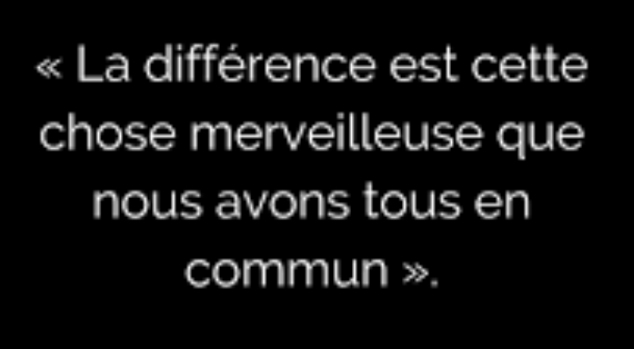
Questions/réponses
Contacts :
Christophe GIRAULT :
christophe.girault91@gmail.com
Virginie GIRAULT :
virginie.barbazan@gmail.com

